Slide 1
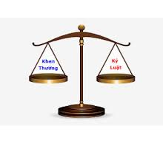
QUY ĐỊNH KHEN THƯỞNG VÀ XỬ PHẠT NHÂN VIÊN
QUY ĐỊNH KHEN THƯỞNG VÀ XỬ PHẠT NHÂN VIÊN

Slide 2
A. QUY CHẾ LÀM VIỆC
B. QUY CHẾ KHEN THƯỞNG
C. HÌNH THỨC KỶ LUẬT
D. CÁC HÀNH VI VI PHẠM VÀ HÌNH THỨC PHẠT CỤ THỂ:

Slide 3
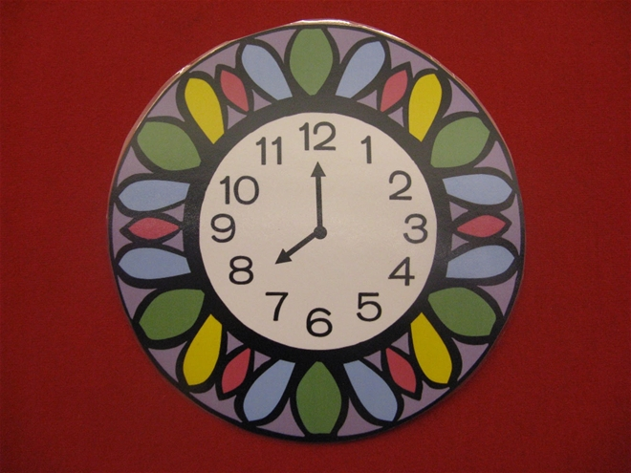
QUY CHẾ LÀM VIỆC
Đi làm đúng giờ qui đinh:
Từ thứ 2 đến thứ 6: - Sáng 8h00 đến 12h000
- Chiều 13h30 đến 17h00
Thứ 7: - Sáng 8h00 đến 12h00
- Nhân viên nghỉ phải có đơn xin phép trước 02 ngày (Trừ trường hợp đột xuất phải thông báo cho trưởng bộ phận). Làm đơn và nộp cho giám đốc xét duyệt và nộp nhân sự (Lưu trữ).

Slide 4
QUY CHẾ LÀM VIỆC
Đi làm đúng giờ qui đinh:
- Nếu nhân viên xin nghỉ việc (Nghỉ hẳn không còn tiếp tục công tác tại công ty): Đối với nhân viên chính thức phải làm đơn trình lên giám đốc phê duyệt trước 30 ngày. Đối với nhân viên đang trong thời gian thử việc cần báo trước 03 ngày.
QUY CHẾ LÀM VIỆC

Slide 5
QUY CHẾ LÀM VIỆC
Đi làm đúng giờ qui đinh:
- Trường hợp nhân viên tự ý nghỉ việc mà chưa được sự đồng ý của ban lãnh đạo thì nhân viên đó không được hưởng bất cứ mọi chế độ, quyền lợi và bồi thường thiệt hại cho công ty nửa tháng tiền lương.
QUY CHẾ LÀM VIỆC

Slide 6


QUY CHẾ LÀM VIỆC
2. Mặc đồng phục theo qui định công ty:
Thứ hai: Áo đỏ.
Thứ bảy: Áo xanh.
QUY CHẾ LÀM VIỆC

Slide 7
QUY CHẾ LÀM VIỆC
3. Có ý thức giữ gìn vệ sinh chung:
Sạch sẽ, ngăn nắp, giữ gìn và bảo vệ tài sản trong phòng.
Đi vệ sinh xong: Xả nước, tắt điện.
- Hết giờ làm việc tắt điện, máy tính, máy lạnh, quạt, sắp xếp ngăn nắp gọn gàng các vật dụng trên bàn làm việc và trong phòng làm việc.
QUY CHẾ LÀM VIỆC

Slide 8
QUY CHẾ LÀM VIỆC
4. Không làm việc riêng, không tiếp khách trong phòng, không sử dụng điện thoại công ty vào việc riêng trong giờ làm việc.
5. Khi đi ra ngoài phải báo cáo lãnh đạo trực tiếp quản lý phòng.
QUY CHẾ LÀM VIỆC

Slide 9

QUY CHẾ KHEN THƯỞNG
Hình thức khen thưởng:
- Nêu gương trước toàn thể nhân viên công ty giấy khen: Mức thưởng do giám đốc quy định.
- Tăng cấp bậc, tăng lương chức vụ.
2. Đối tượng khen thưởng:
Là toàn thể nhân viên trong công ty.
QUY CHẾ KHEN THƯỞNG

Slide 10
QUY CHẾ KHEN THƯỞNG
3. Trường hợp khen thưởng:
Tùy theo trường hợp cụ thể mà giám đốc xem xét và ra quyết định khen thưởng cho nhân viên đạt thành tích công tác.
Hoàn thành xuất sắc nhiệm vụ, lập công lớn trong việc nâng cao uy thế công ty.
QUY CHẾ KHEN THƯỞNG

Slide 11
QUY CHẾ KHEN THƯỞNG
3. Trường hợp khen thưởng:
- Có ý chí phấn đấu hoàn thành tốt công việc được giao, có sáng kiến, ý tưởng sáng tạo trong công việc.
- Cả tháng không vi phạm nội quy công ty.
QUY CHẾ KHEN THƯỞNG

Slide 12
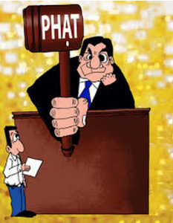
HÌNH THỨC KỶ LUẬT
Hình thức kỷ luật:
- Nhắc nhở ( tối đa 02 lần).
- Phạt tiền.
- Trừ vào tiền thưởng cuối năm.
- Hạ cấp bậc lương, chức vụ.
- Đình chỉ công tác.
- Sa thải
- Buộc đền bù (vật chất, tiền).
HÌNH THỨC KỶ LUẬT

Slide 13
HÌNH THỨC KỶ LUẬT
2. Đối tượng kỷ luật:
Là toàn thể nhân viên công ty có sai phạm
3. Mức phạt:
- Phạt tiền (Mức tối thiểu 30.000 đồng và tối đa 30.000.000 đồng).
- Trừ vào tiền thưởng cuối năm từ 10-30%.
- Đình chỉ công tác (Mức phạt tối thiểu 01 ngày và tối đa 10 ngày và không được hưởng lương trong thời gian đình chỉ).
HÌNH THỨC KỶ LUẬT

Slide 14
HÌNH THỨC KỶ LUẬT
3. Mức phạt:
Sa thải (Là hình thức kỷ luật cao nhất nhân viên bị sa thải sẽ được thanh toán toàn bộ lương cho những ngày đã làm, và sẽ không nhận được bất kỳ khoản trợ cấp, phụ cấp nào. Ban giám đốc sẽ trực tiếp xem xét ra quyết định cho những trường hợp vi phạm nghiêm trọng, gây hậu quả, tổn thất lớn cho công ty hoặc những tái phạm nhiều lần không có ý thức sửa chữa phấn đấu.
HÌNH THỨC KỶ LUẬT

Slide 15
HÌNH THỨC KỶ LUẬT
4. Căn cứ xử phạt và thẩm quyền phạt vi phạm:
Căn cứ xử phạt:
- Đối với mức độ vi phạm nhẹ: Phạt trực tiếp bằng lời nói.
- Việc xử phạt vi phạm nặng phải dựa trên văn bản (Bản tường trình sự việc, và văn bản ra quyết định phạt do trưởng bộ phận lập) trình lên ban giám đốc xét duyệt. Biên bản phải có chữ ký xác nhận người bị vi phạm và người lập biên bản.
HÌNH THỨC KỶ LUẬT

Slide 16
HÌNH THỨC KỶ LUẬT
4. Căn cứ xử phạt và thẩm quyền phạt vi phạm:
Thẩm quyền xử phạt:
Ban giám đốc có quyền ra quyết định áp dụng đối với mọi hình thức phạt.
HÌNH THỨC KỶ LUẬT

Slide 17


CÁC HÀNH VI VI PHẠM
VÀ HÌNH THỨC PHẠT CỤ THỂ
1. Mặc đồng phục sai quy định, để dép sai vị trí, xả rác trong công ty, không giữ gìn vệ sinh chung:
a. Nhắc nhở - Vi phạm lần đầu.
b. Phạt tiền 30.000 đồng – Vi phạm lần 2.
c. Phạt tiền 50.000 đồng – Vi phạm lần 3
d. Phạt tiền 100.000 đồng – Vi phạm lần 4.
CÁC HÀNH VI VI PHẠM VÀ HÌNH THỨC PHẠT CỤ THỂ

Slide 18

CÁC HÀNH VI VI PHẠM
VÀ HÌNH THỨC PHẠT CỤ THỂ
2. Ra về không tắt máy lạnh, quạt, máy tính và các thiết bị trong phòng. Đi vệ sinh không xả nước, không tắt điện:
a. Nhắc nhở - Vi phạm lần đầu.
b. Phạt tiền 100.000 đồng – Vi phạm lần 2.
c. Phạt tiền 200.000 đồng – Vi phạm lần 3
d. Trừ lương 20% – Vi phạm lần 4.
CÁC HÀNH VI VI PHẠM VÀ HÌNH THỨC PHẠT CỤ THỂ

Slide 19
CÁC HÀNH VI VI PHẠM
VÀ HÌNH THỨC PHẠT CỤ THỂ
3. Đi làm trễ, về sớm 10 phút so với thời gian quy định mà không có sự cho phép của giám đốc (Trừ các trường hợp bất khả kháng: Mưa bão, động đất, chiến tranh, thiên tai…):
a. Nhắc nhở - Vi phạm lần đầu.
b. Phạt tiền 30.000 đồng – Vi phạm lần 2.
c. Phạt tiền 50.000 đồng – Vi phạm lần 3
d. Phạt tiền 100.000 đồng - Vi phạm lần 4.
e. Buộc cho thôi việc - Vi phạm lần 5.
CÁC HÀNH VI VI PHẠM VÀ HÌNH THỨC PHẠT CỤ THỂ
HÌNH THỨC KỶ LUẬT

Slide 20

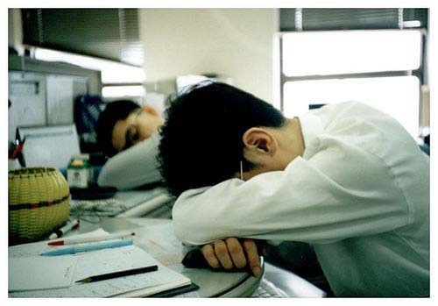
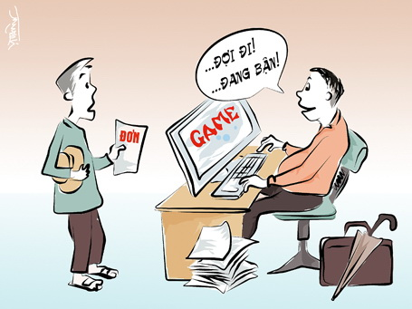
CÁC HÀNH VI VI PHẠM
VÀ HÌNH THỨC PHẠT CỤ THỂ
4. Cho người không có phận sự vào khu vực làm việc, uống rượu bia, chơi game, ngủ trong giờ làm việc.
Nhắc nhở - Vi phạm lần đầu.
Phạt tiền 50.000 đồng – Vi phạm lần 2
Phạt tiền 100.000 đồng – Vi phạm lần 3
Phạt tiền 200.000 đồng - Vi phạm lần 4
Buộc cho thôi việc – Vi phạm lần 5.
CÁC HÀNH VI VI PHẠM VÀ HÌNH THỨC PHẠT CỤ THỂ
HÌNH THỨC KỶ LUẬT

Slide 21
5. Không chấp hành mệnh lệnh cấp trên dẫn đến gây hậu quả nghiêm trọng:
a. Nhắc nhở - Hậu quả không nghiêm trọng.
b. Phạt tiền 200.000 đồng – Hậu quả nghiêm trọng.
c. Phạt tiền 1.000.000 đồng – Hậu quả rất nghiêm trọng.
d. Buộc cho thôi việc và đền bù thiệt hại – Hậu quả đặc biệt nghiêm trọng.
CÁC HÀNH VI VI PHẠM VÀ HÌNH THỨC PHẠT CỤ THỂ

Slide 22
CÁC HÀNH VI VI PHẠM
VÀ HÌNH THỨC PHẠT CỤ THỂ
6. Không làm báo cáo tuần, làm sai mẫu hay gửi sau 17h ngày thứ sáu hàng tuần:
a. Nhắc nhở - Vi phạm lần đầu.
b. Phạt tiền 50.000 đồng – Vi phạm lần 2
c. Phạt tiền 100.000 đồng – Vi phạm lần 3
d. Phạt tiền 200.000 đồng - Vi phạm lần 4
e. Trừ 10% lương – Vi phạm lần 5.
CÁC HÀNH VI VI PHẠM VÀ HÌNH THỨC PHẠT CỤ THỂ

Slide 23
CÁC HÀNH VI VI PHẠM
VÀ HÌNH THỨC PHẠT CỤ THỂ
7. Làm mất, hư hỏng tài sản của công ty, khách hàng, chiếm dụng tài sản (Tiền và hiện vật), ăn cắp, tham ô, hối lộ:
a. Buộc đền bù.
b. Sa thải (Buộc đền bù nếu gây thiệt hại về tài sản).
CÁC HÀNH VI VI PHẠM VÀ HÌNH THỨC PHẠT CỤ THỂ

Slide 24
8. Sử dụng tên giả, giấy tờ giả làm ảnh hưởng đến uy tín công ty, làm nhiệm vụ, hợp đồng riêng không báo cáo công ty:
Sa thải (buộc đền bù nếu gây thiệt hại về tài sản).
CÁC HÀNH VI VI PHẠM VÀ HÌNH THỨC PHẠT CỤ THỂ

Slide 25
9. Tiết lộ thông tin nội bộ, nói xấu gây thiệt hại cho công ty, tự ý mang phần mềm đi cài đặt khi không được sự cho phép của giám đốc:
Sa thải và phạt tiền tiền từ 10.000.000 đến 30.000.000 đồng.
CÁC HÀNH VI VI PHẠM VÀ HÌNH THỨC PHẠT CỤ THỂ

Slide 26
Chú ý:
- Điều 1, 2, 6: Số lần vi phạm vượt quá khung xử phạt sẽ áp dụng hình thức xử phạt cao nhất trong điều đó.
- Từ Điều 7 đến Điều 9: - Kèm theo hình phạt, công ty sẽ báo cho cơ quan chức năng để xử lý theo pháp luật hiện hành nếu nhân viên có hành vi vi phạm pháp luật.
CÁC HÀNH VI VI PHẠM VÀ HÌNH THỨC PHẠT CỤ THỂ

Slide 27

CÁC HÀNH VI VI PHẠM
VÀ HÌNH THỨC PHẠT CỤ THỂ
10. Đánh nhau, gây mất đoàn kết nội bộ trong công ty, nói xấu cấp trên, đồng nghiệp:
a. Phạt tiền 200.000 đồng.
b. Đình chỉ công tác từ 2 – 7 ngày.
c. Sa thải.
CÁC HÀNH VI VI PHẠM VÀ HÌNH THỨC PHẠT CỤ THỂ

Slide 28
CÁC HÀNH VI VI PHẠM
VÀ HÌNH THỨC PHẠT CỤ THỂ
11. Mang hung khí, vũ khí, chất gây cháy nổ vào công ty:
a. Phạt tiền tiền 200.000 đồng.
d. Sa thải (Buộc đền bù nếu gây thiệt hại về tài sản).
CÁC HÀNH VI VI PHẠM VÀ HÌNH THỨC PHẠT CỤ THỂ

Slide 29
12. Cấp trên không kịp thời phát hiện, chấn chỉnh sai phạm của cấp dưới trực thuộc, cấp trên bao che dung túng cho cấp dưới. Cấp trên có hành vi cố ý gây ngược đãi, trở ngại, thù hằn, gây khó khăn khác cho cấp dưới:
a. Phạt tiền tiền 200.000 đồng.
b. Hạ chức vụ.
c. Đình chỉ công tác từ 7 đến 10 ngày.
d. Sa thải.
CÁC HÀNH VI VI PHẠM VÀ HÌNH THỨC PHẠT CỤ THỂ

Slide 30
13. Cấp trên có hành vi cố ý chỉ đạo cấp dưới thực hiện những hành vi trái với nội quy, quy định của công ty, pháp luật của nhà nước:
Sa thải (buộc đền bù nếu gây thiệt hại về tài sản).
Chú ý: kèm theo hình phạt. Công ty sẽ báo cho cơ quan chức năng để xử lý theo pháp luật hiện hành nếu nhân viên có hành vi phạm pháp luật
CÁC HÀNH VI VI PHẠM VÀ HÌNH THỨC PHẠT CỤ THỂ

